Slide 1

שיעור עברית לכיתות ג'-ד'
נושא השיעור: ירושלים על כנפי השיר והדמיון
עם המורה: חנה אבוחצירא
נא הצטיידו במחברת עברית ובקלמר
Notes:
כתבו את המלל בהתאם ואת הציוד הדרוש.

Slide 2



מה נלמד היום?
נלמד על געגועים לעיר,
עיר חלום
שהפכה למציאות
Notes:
משך השקף: 2 דקות
הציגו את עצמכם ואת מהלך השיעור:
אתם מוזמנים לפנות אישית לתלמידים. דוגמה לטקסט שייאמר בעל פה:
"שלום, שמי___. אני מורה ל____ מ________(מקום בארץ).
מה שלומכם? אני שמח/ה שהצטרפתם אליי" וכו'.
נושא השיעור ומטרתו:
דוגמה לטקסט שייאמר בעל פה:
"בשיעור הזה נלמד על ________ הצטרפו אליי ויהיה לנו כיף. מוכנים? מתחילים!"
נתחיל ב... (שלב פתיח השיעור).
נמשיך בלגלות... (שלב הלימוד/הקניה) - כתבו כאן שאלה מסקרנת שתיתן מענה על מטרת השיעור.
נתנסה ב... (שלב התרגול/התנסות).
נסכם... (שלב סיכום השיעור).

Slide 3
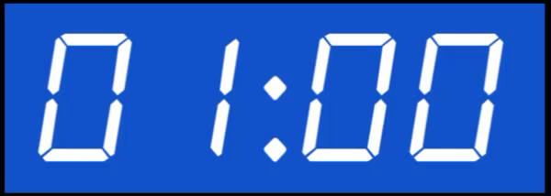

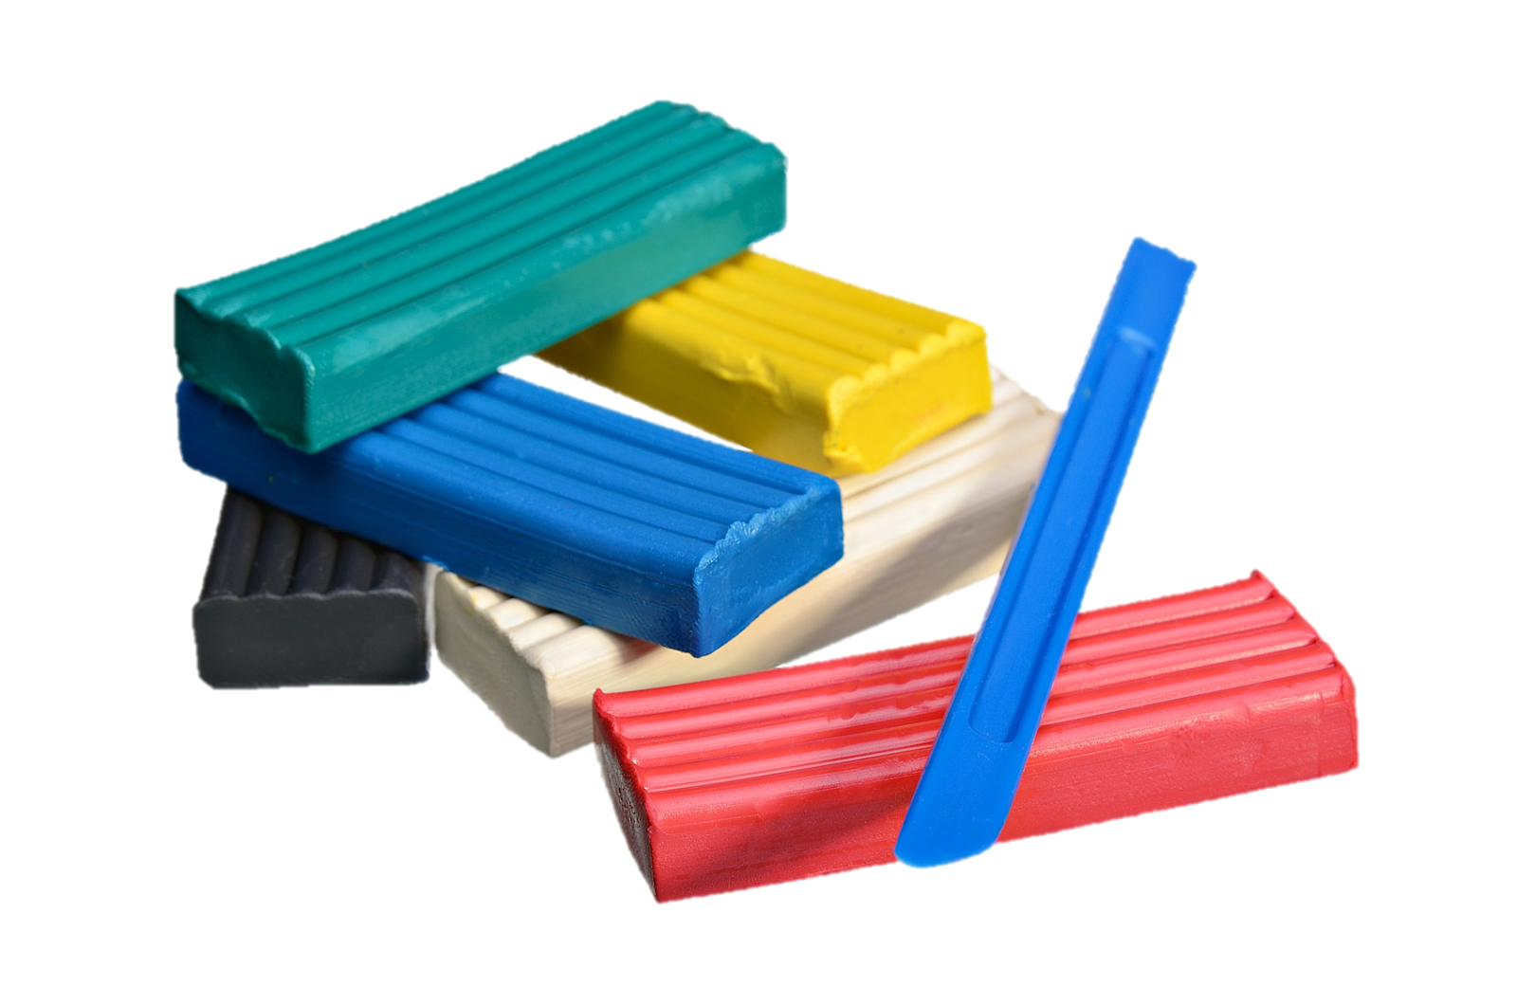

מה להביא לשיעור?
Notes:
למחוק שקופית זו אם אין בה צורך.
משך השקף: דקה
בשקף זה ודאו שכולם הצטיידו בעזרים הנדרשים (מומלץ שעזרים אלו יהיו גם אצלכם לשם הדגמה).
מחקו את המיותר או הוסיפו במידת הצורך (הקפידו על זכויות היוצרים).
זה הזמן להציג את כללי ההתנהגות בשיעור: בקשו מהלומדים לסגור חלונות של יישומים אחרים במחשב, להרחיק אמצעים מסיחים, להתיישב בחדר שקט, להניח כוס מים לידם, ובעיקר להתמקד במפגש.

Slide 4

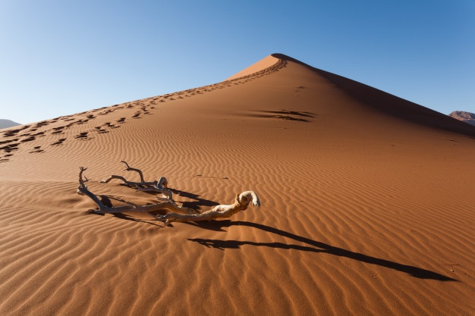

מתחילים בכיף
התבוננו בתמונות שלפניכם. מה אתם רואים?
השיעור נלמד שיר. בעקבות התמונות, מה יהיה לדעתכם נושא השיר?
Notes:
משך השקף: עד 2 דקות
הצעות: משחק, חידה, הדגמה, סימולציה, דוגמה, טענה, משפט אמת, משפט שקר ועוד.
דוגמה לחידה:
תמונה של דמות או של חפץ הקשורה לנושא. הקשר לנושא יתגלה במהלך השיעור.
מה הקשר בין...

Slide 5
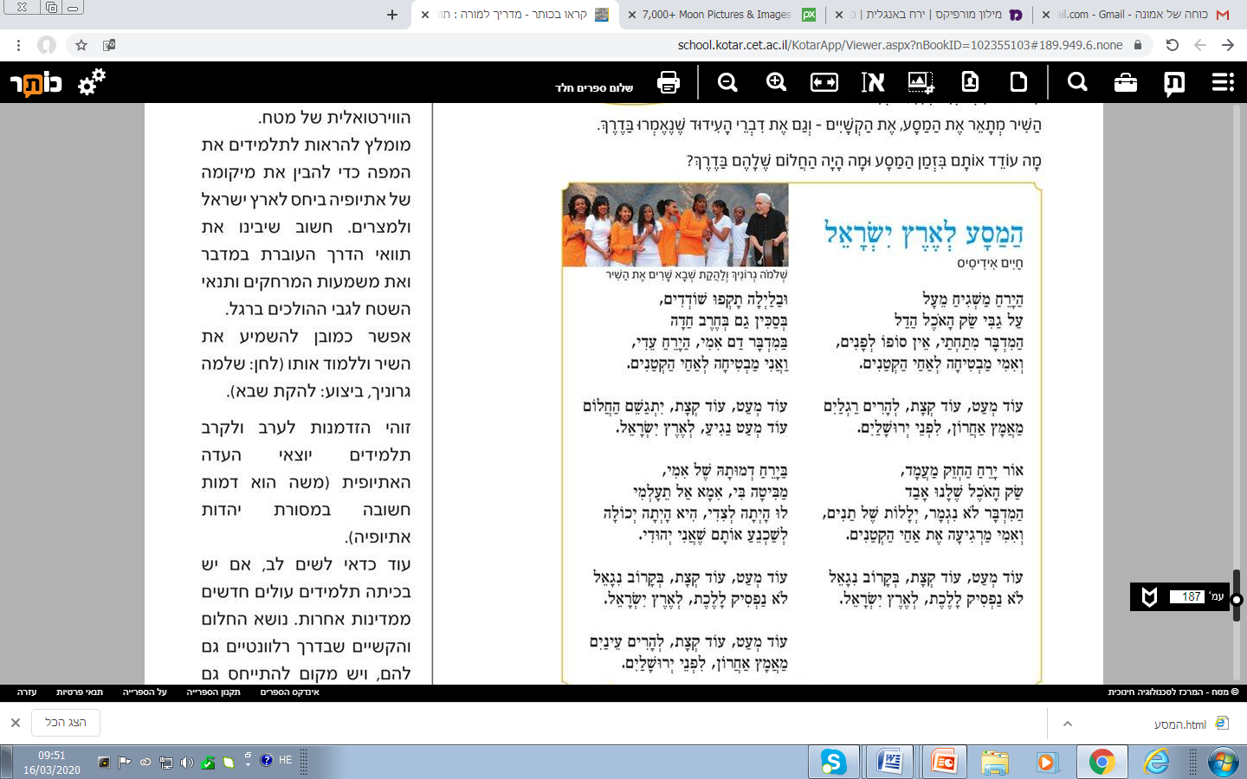
עכשיו לומדים
על השיר:
השיר "המסע לארץ ישראל" מתאר את חלומם של יהודי אֶתְיופְּיָה לעלות לארץ ישראל ולהקים בה את ביתם.
בשיר מתוארות תְּלָאוֹת המסע של יהודי אֶתְיופְּיָה שנשְׂאו את עיניהם לעיר יְרוּשלים.
Notes:
רצף מספרי השקפים הבאים 11-15 מכיל בתוכו: הקניית ידע, תרגול ופתרון, תרגול ופתרון נוספים.
משך זמן הרצף הוא20 דקות.
הקניה: התייחסות למטרת למידה אחת מרכזית וממוקדת. שימוש במגוון ייצוגי תוכן כגון תמונות וסרטונים.
- ניתן לצרף סרטונים מבית היוצר של מט"ח בלבד, צילומי מסך, כתבות תכנים מספרי הלימוד, טקסט מצומצם בהתאם לזכויות יוצרים. ניתן לשלב תרגיל או שאלה לדוגמה שאתם פותרים.

Slide 6
נצא למסע בדמיון
בעקבות השיר "המסע לארץ ישראל"

Slide 7
קוראים שיר
נקרא יחד ובקול את השיר.
נדמיין את האירועים שֶמְתוֹאָרים בשיר,
את האווירה ואת הרגשות העולים ממנו
Notes:
רצף מספרי השקפים הבאים 11-15 מכיל בתוכו: הקניית ידע, תרגול ופתרון, תרגול ופתרון נוספים.
משך זמן הרצף הוא 20 דקות.
הקניה: התייחסות למטרת למידה אחת מרכזית וממוקדת. שימוש במגוון ייצוגי תוכן כגון תמונות וסרטונים.
- ניתן לצרף סרטונים מבית היוצר של מט"ח בלבד, צילומי מסך, כתבות תכנים מספרי הלימוד, טקסט מצומצם בהתאם לזכויות יוצרים. ניתן לשלב תרגיל או שאלה לדוגמה שאתם פותרים.

Slide 8
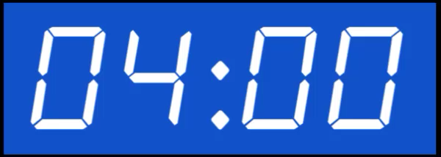
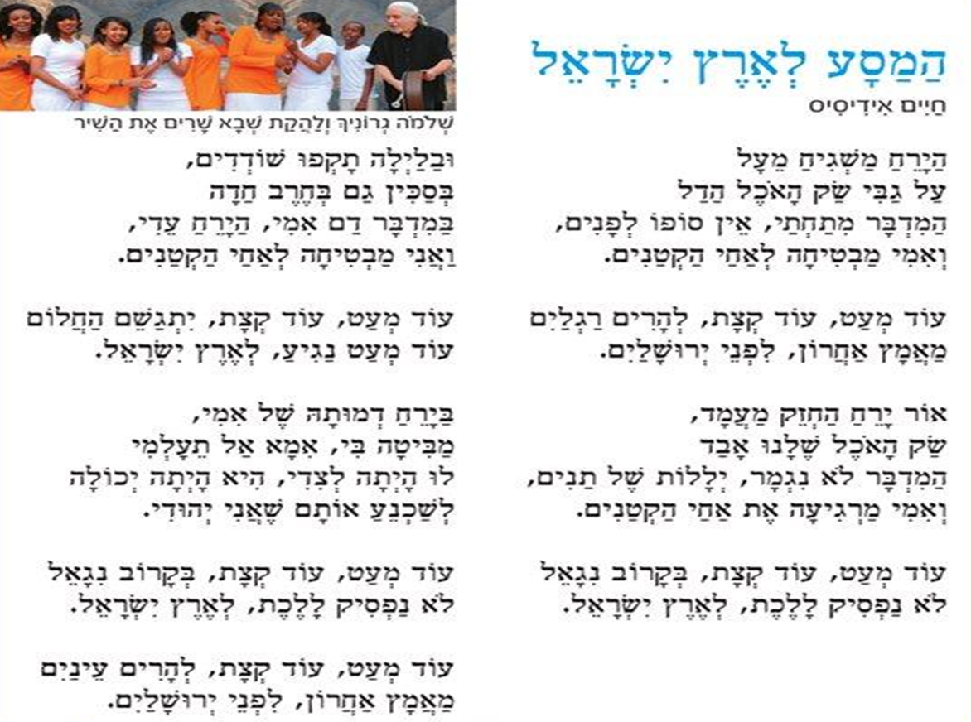
על כנף הדמיון – מדמיינים את הדמות המדברת בשיר
דמיינו את אחת הדמויות בשיר.
כמה שאלות שיסייעו להפליג בדמיון:
מי היא הדמות הדוברת בשיר? ילדה? ילד? מבוגר? מבוגרת?
מהיכן היא מגיעה ולאן היא נושאת את פניה?
מה החלום שלה?
מה עובר עליה במסע?
Notes:
יש להקצות משימה עם שעון עצר – במשך 4-3 דקות.

Slide 9
מי הן הדמויות המדברות בשיר?
ילדה? ילד?
ילדה?
ילד?
קבוצת אנשים?

Slide 10
מעמיקים במַשמעוּיוֹת – מדמיינים את המסע
דַמיינו את המסע המתואר בשיר, יחד עם השותפים לדרך – יהודים שעלו מאתיופיה לישראל.
כולם נושְׂאים מבט לירושלים וחולמים להגיע אליה.
עם אילו קשיים התמודדו העולים בדרך?
מה העניק להם את הכוח להתמודד עם הקשיים?
מִצאו לכך הוכחות בשיר.

Slide 11
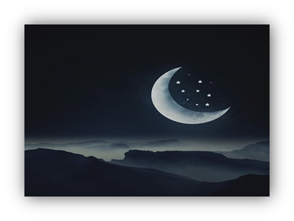
מה מסמל הירח?
במהלך השיר פונה אחת הדמויות לירח.
נקרא את השורות הבאות:
דַמיינו את הדמות נושֵׂאת מבטה אל הירח ומדברת אליו.
מה היא רוצה להביע בפנייה לירח?

Slide 12
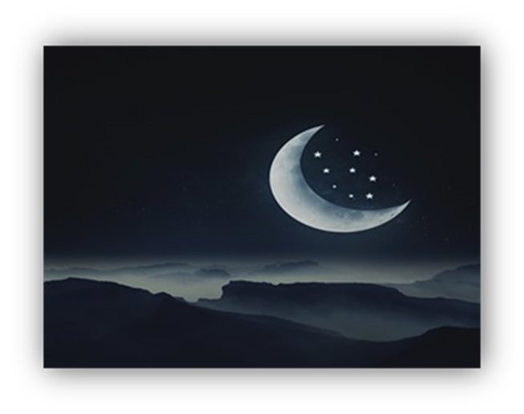

מה מסמל הירח?
מי פונה אל הירח בבית השלישי?
נקרא:
הדמות מדמיינת את אמה נושאת אליה מבט מן הירח. היא מבקשת ממנה שלא תיעלם. מדוע?
נסו לדמיין איזה רגש התעורר בדמות באותו הרגע ונמקו מדוע בחרתם דווקא ברגש זה:
שמחה, תקווה, ביטחון, עצב, פחד

Slide 13

דנה התלבטה איזה סוג של שיר הוא "המסע לארץ ישראל".
לבסוף החליטה דנה שכל האֶפשָרוּיוֹת הבאות מתאימות:
שיר גַעגוּע לירושלים
שיר אהבה לירושלים
שיר תקווה
שיר עצוב
נַמקו מדוע כל האפשרויות מתאימות.

Slide 14
שיר, הלומדת בכיתה ד' 1, כותבת:
השיר "המסע לארץ ישראל" הוא שיר תקווה משום שלאורך השיר יש ביטוי לחלום של העולים מאתיופיה, להגיע לארץ ישראל ולראות את ירושלים. מכאן גם ניתן להבין שמדובר בשיר געגוע לירושלים. העולים חולמים עליה משום שהם חשים כלפיה געגוע. השיר הוא גם שיר אהבה לירושלים משום שהעולים לירושלים אוהבים אותה ולכן מתאמצים להגיע אליה. לאורך המסע העולים לירושלים חווים תלאות רבות. הקשה מביניהן לדעתי היא אובדן האם. זה מעורר עצב ולכן אפשר לומר שהשיר הוא גם שיר עצוב.

Slide 15


מסיימים ומסכמים
בעקבות השיר "המסע לארץ ישראל" דמיינו את המסע של העולים מאתיופיה לישראל.
נסו להבין אילו קשיים הם חוו במסע
ומה העניק להם כוח להתמודד איתם.
דמיינו את החלומות של העולים מאתיופיה ואת האהבה שהם הרגישו כלפי ירושלים - אהבה שהעניקה להם כוח להתמודד עם הקשיים שחוו במסע.
Notes:
משך השקף: עד 5 דקות
סיכום ויציאה לתרגול.
שלב זה יכלול סיכום של התוכן הנלמד תוך מענה על שאלות כמו: מה עשינו פה היום? מה למדנו?
מומלץ לשלב אלמנטים חווייתיים כגון משחק מסכם, חידה, טיפ מיוחד להמשך הלמידה ועוד.

Slide 16


מכתב מירוּשלים
הדמויות בשיר הגשימו את חלומן והגיעו אל ירושלים.
אחת הדמויות ביקשה לשלוח מכתב לאחיה המתגורר באתיופיה כדי לספר לו על המסע, על הקשיים ועל דרכי ההִתְמוֹדְדוּת עימם בדרך לְהַגשמת החלום להגיע לירושלים.
נַסו לדמיין מה היא כתבה והַעֲלו זאת על הכתב.
Notes:
ניסוח מקוצר של המשימה עשוי להיות טוב יותר.
המלצה לכיתות הנמוכות: לשאול שאלות שמפעילות את התלמידים בסגנון הצגות ילדים/ערוץ הילדים, כמו למשל:
"איפה נמצא הכרטיס השני? אני לא זוכר... אתם יודעים איפה הוא?"
דוגמאות:
https://www.youtube.com/watch?v=sGfdE0es80w תוכנית בישול לילדים. מדברים עם הילדים לאורך השיעור ושואלים אותם שאלות.
art attack : https://www.youtube.com/watch?v=QX013_tz4rM

